Slide 1
基于结构重参化与信息聚合的
视频目标检测研究
答辩人：肖伟康 MG20370042
导 师：申富饶 教授
日 期：2023年5月22日
Notes:
各位老师评委，大家下午好，我叫肖伟康，今天我答辩的内容是基于结构重参化与信息聚合的视频目标检测研究

Slide 2
壹
研究背景
贰
研究内容
基于结构重参化的静态目标检测模型
基于全局-局部信息聚合的视频目标检测算法
叁
实际应用
鸟类监控视频目标检测系统
肆
研究生期间工作成果
伍
总结
Notes:
我会从这五个章节依次介绍今天的答辩内容

Slide 3
第一部分
研究背景
Research Background
目标检测 | 研究困难 | 研究意义
Notes:
首先是研究背景

Slide 4
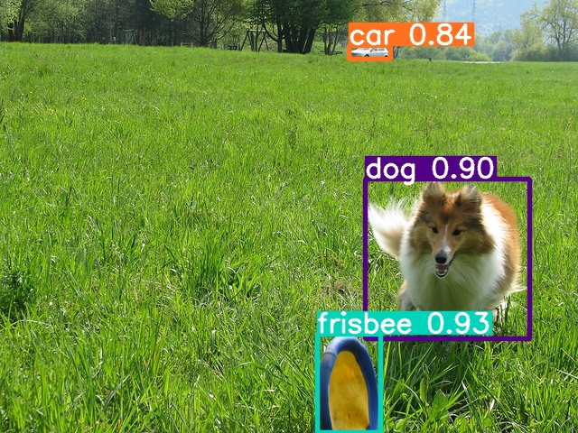
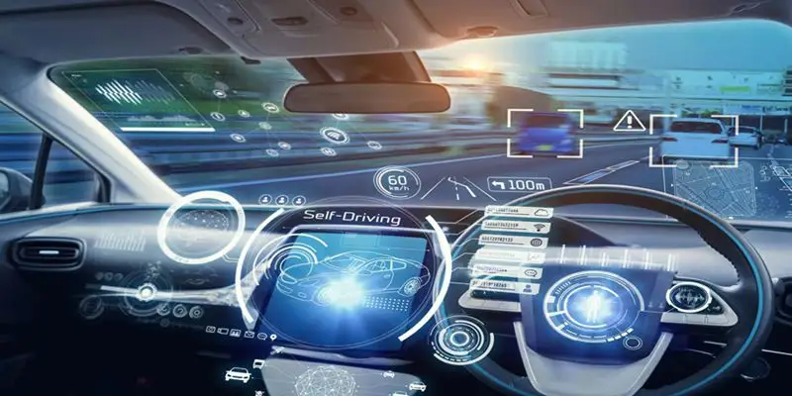
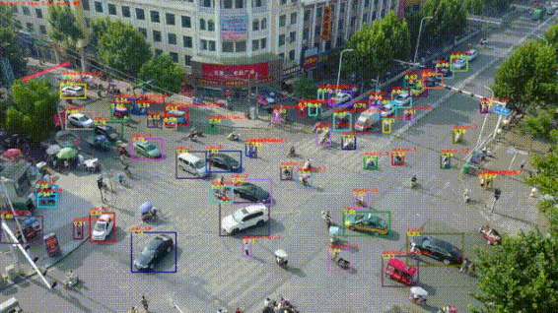
研究背景
研究内容
实际应用
工作成果
全文总结
1.1
目标检测
应用场景
自动驾驶
交通监控
什么是目标检测？
输入图像数据
静态目标检测
目标检测
输入视频数据
视频目标检测
Notes:
目标检测任务是要检测出图像中的物体是什么以及在图像中的位置，例如检测这里的这条狗。目标检测可以用在自动驾驶、交通监控等场景下，具有丰富的实际应用价值。我们通常根据目标检测输入数据的类型是图片还是视频，划分静态目标检测和视频目标检测。本次答辩重点关注是研究检测视频数据。

Slide 5
研究背景
研究内容
实际应用
工作成果
全文总结
1.2
研究困难
检测视频数据仍存在很多困难
视频标注数据少
存在低质量数据
难以兼顾推理速度和检测精度
现有方法的优劣
视频目标检测：
检测精度高
推理速度慢
依赖视频数据训练，成本高
静态目标检测：
推理速度快
使用图片数据训练，成本低
对低质量数据检测效果差
Notes:
当前检测视频数据仍然存在许多困难，主要体现这三个方面，第一点是视频数据标注成本太高，导致标注数据比较少；第二是视频中很容易出现一些低质量的图像帧，例如目标在运动过程中被遮挡或者对焦没对上；最后是现有方法难以兼顾推理速度和检测精度。视频目标检测方法的优点事检测精度高，但是推理速度慢而且需要大量的视频数据训练；静态目标检测方法的优点是推理速度快，使用图片训练，成本也低，但是对低质量数据检测效果很差。

Slide 6
研究背景
研究内容
实际应用
工作成果
全文总结
1.3
研究意义
Yolo-GLA：基于全局-局部信息聚合的视频目标检测算法
YoloX-Lite：基于结构重参化的静态目标检测模型
信息聚合
研究意义
使用大量的图片标注数据预训练，减少对视频标注数据的依赖；
通过信息聚合加强对低质量图像的检测效果，提高检测精度；
模型的复杂度低，推理速度快。
Notes:
为了解决上述问题，我们提出了两个工作，第一个工作是基于结构重参化的静态目标检测模型，我们将其命名为YoloX-Lite。第二个工作是在第一个工作的基础上新增了一个信息聚合模块，将其扩展成一个视频目标检测模型，叫做Yolo-GLA。我们研究的意义在于，我们可以利用大量的图片标注数据预训练一个静态目标检测模型，减少了对视频标注数据的依赖；其次是我们设计了信息聚合模块，能利用多帧图像之间的关系，提高了对低质量图像的检测精度，整个模型复杂度低，推理速度快。

Slide 7
第二部分
研究内容
Research Content
基于结构重参化的静态目标检测模型 | 基于全局-局部信息聚合的视频目标检测算法
Notes:
接下来进入到研究内容这一章，本章会大致介绍刚才提到的两个算法

Slide 8
研究背景
研究内容
实际应用
工作成果
全文总结
2.1
YoloX-Lite：研究动机
现有方法基本为多分支结构，相对于单路网络结构推理速度更慢；
直接使用单路网络相较于多分支网络的检测效果太差。
3×3
1×1
3×3
+
多分支网络
单路网络
目标
将训练和推理过程解耦，训练使用多分支网络，推理使用单路网络，使得模型同时具备多分支网络的精度和单路网络的速度。
Notes:
首先介绍YoloX-Lite。我们研究这块的动机是发现现有的网络存在大量的分支，多分支网络提高了网络的检测效果，但是像左图这样，需要并行计算多个分支，推理速度很慢，而单路网络能够保证推理速度，但是检测效果太差。我们工作的目标就是将训练和推理的过程解耦，训练使用多分支网络，推理使用单路网络，这样我们的网络就同时具备多分支网络的精度和单路网络的速度。

Slide 9
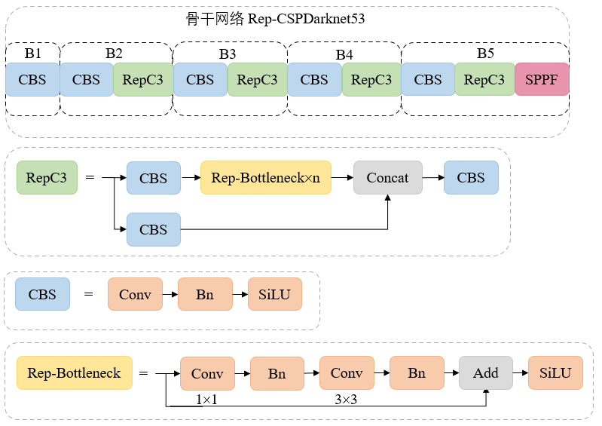
研究背景
研究内容
实际应用
工作成果
全文总结
2.1
YoloX-Lite：整体结构
输出
图片中目标的类别和位置
头部网络
预测结果
颈部网络
Slim-Fusion Neck，提高对小型目标的检测能力
骨干网络
决定网络的推理速度和检测精度
使用结构重参化合并大量分支
输入
RGB图像
Notes:
左边是我们方法的整体流程，在YoloX基础上改进而来，网络的输入是单张RGB图像，接着依次输入到骨干网络，颈部网络和头部网络，直到得到最后的结果，包括目标的类别和在图像中的位置。我们改进了骨干网络和颈部网络，这里主要介绍骨干网络的改进，整体如右图所示，我们主要设计了Rep-Bottleneck这样一个结构，这个结构包含一条分支，在网络中重复了很多次，我们在训练过程维持正常这样一个结构，在推理过程我们使用结构重参化合并大量分支，转换为一个单路网络，加快推理速度。

Slide 10
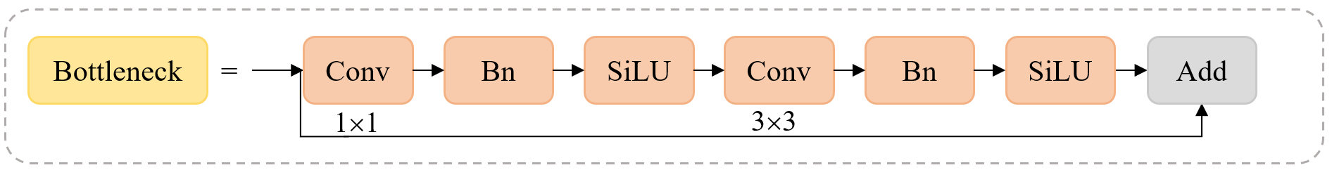
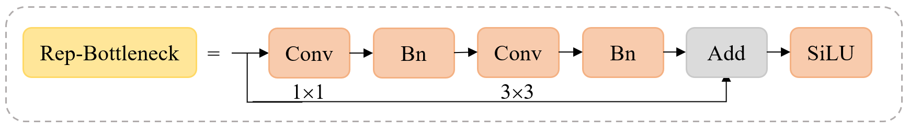
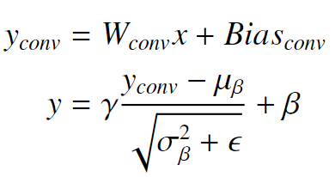
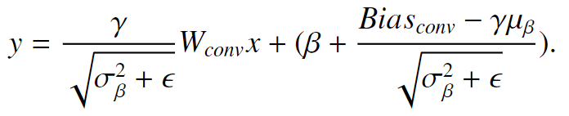
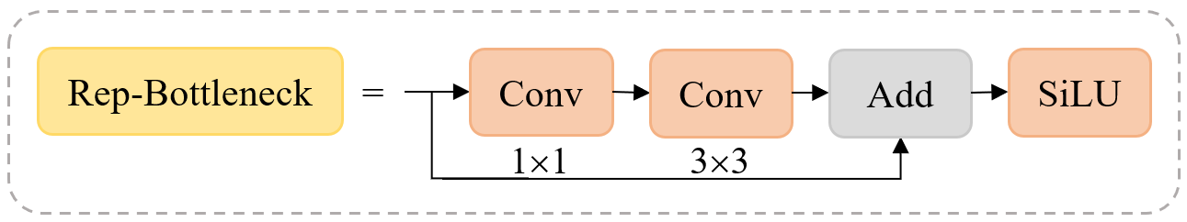
研究背景
研究内容
实际应用
工作成果
全文总结
2.1
YoloX-Lite：结构重参化
在Bottleneck基础上，修改算子顺序，减少一次非线性运算
训练
合并Conv算子和Bn算子
Notes:
下面具体讲下结构重参化的实现过程。我们设计的Rep-Bottleneck结构来源于ResNet中提到的Bottleneck结构，我们调整了算子的计算顺序，删除了第一个非线性运算，并将第二个非线性运算移动到最后一个自加操作之后，得到了最后的Rep-Bottleneck。
结构重参化的第一步是合并卷积运算和BN运算，这部分比较容易理解，直接将卷积运算公式带入到BN运算公式中就能得到。Xx是合并后卷积运算的权重，xx是卷积运算的偏置

Slide 11
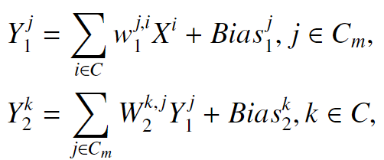
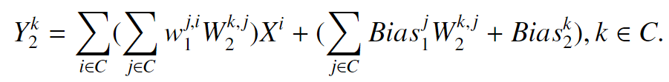
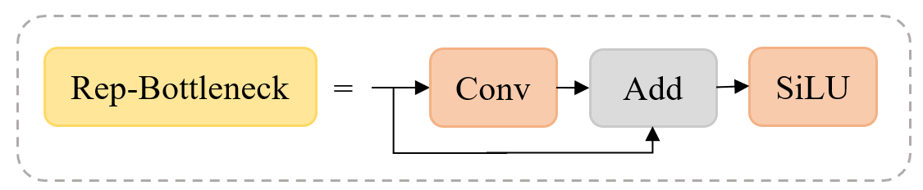
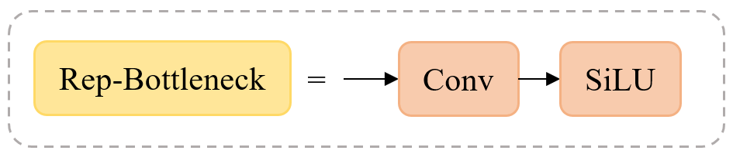
研究背景
研究内容
实际应用
工作成果
全文总结
2.1
YoloX-Lite：结构重参化
融合两个Conv算子
自加操作转换为Conv算子，然后合并两个Conv算子
推理
Notes:
第二步是融合两个卷积运算，这里我们同样将第一个卷积带入到第二个卷积运算公式中，由于第一个卷积核大小为1*1，这使得W1ji是标量，因此可以交换计算顺序，得到一个新的卷积操作，xx是合并后卷积运算的权重，xx是偏置，这一步操作只有在第一个卷积核是1*1大小时才能生效。最后一步我们参考了深度可分离卷积的实现，将自加操作也转换成了一个卷积运算，并行的两个相同大小的卷积可以相加，得到了最下面这个结构。最后2分支5次运算就转换成了单个卷积运算，整个过程中并没有损失精度。

Slide 12
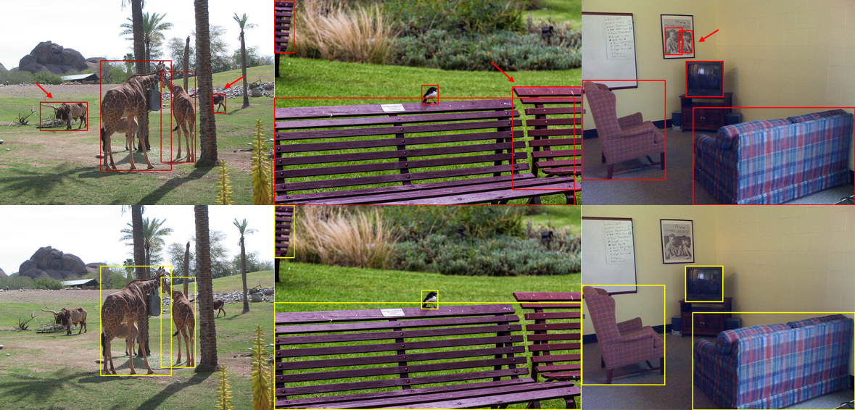
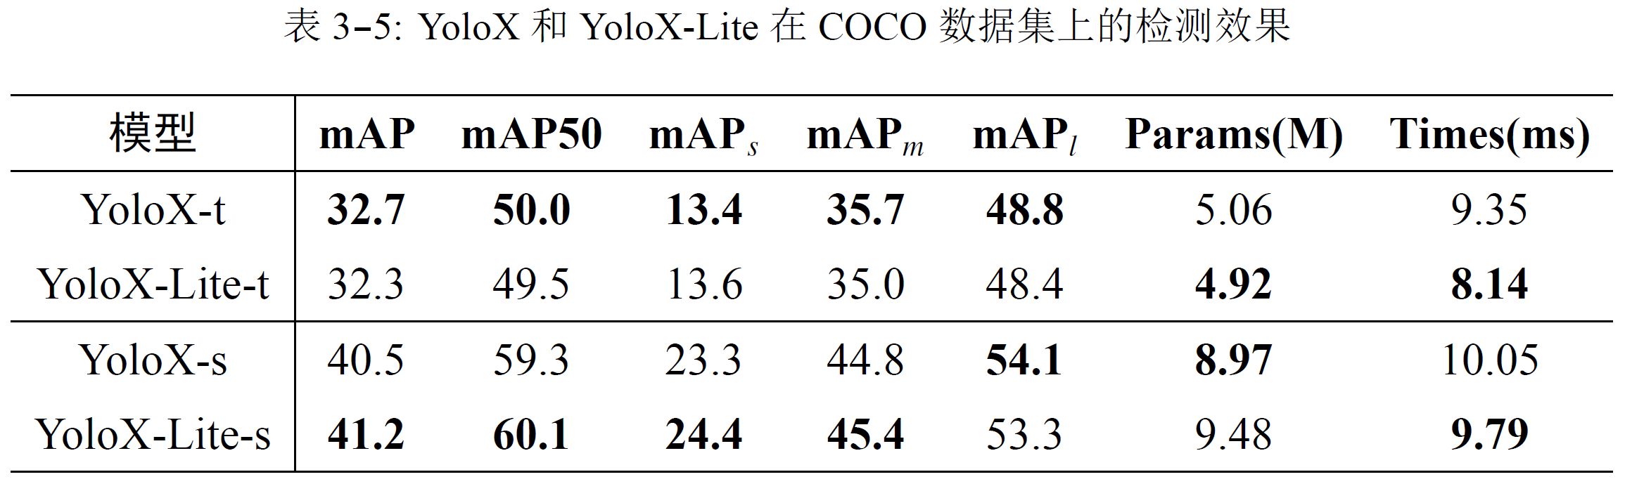
研究背景
研究内容
实际应用
工作成果
全文总结
2.1
YoloX-Lite：对比实验
Rep-Bottleneck能带来明显速度提升；
我们的方法相较于基线方法速度和精度都有提升；
ours
YoloX
Notes:
我们的实验都是使用COCO2017数据集，表格中的YoloX为原始网络，YoloX-Lite为我们改进后的网络，其中t模型参数量很小，我们只改动了骨干网络，也就是只使用了刚才提到的rep-bottleneck结构，s模型参数量更大，同时改动了骨干网络和颈部网络。从表格中能够看出，Rep-Bottleneck能够带来明显的速度提升。而我们的方法相较于基线方法速度和精度都有提升。左边是一些具有代表性的检测结果，可以看到在大目标上，我们的方法和YoloX都能检测到，但是对于中小型目标而言，我们的方法明显具有优势像是这里的牛和这里的人都被检测到了。

Slide 13
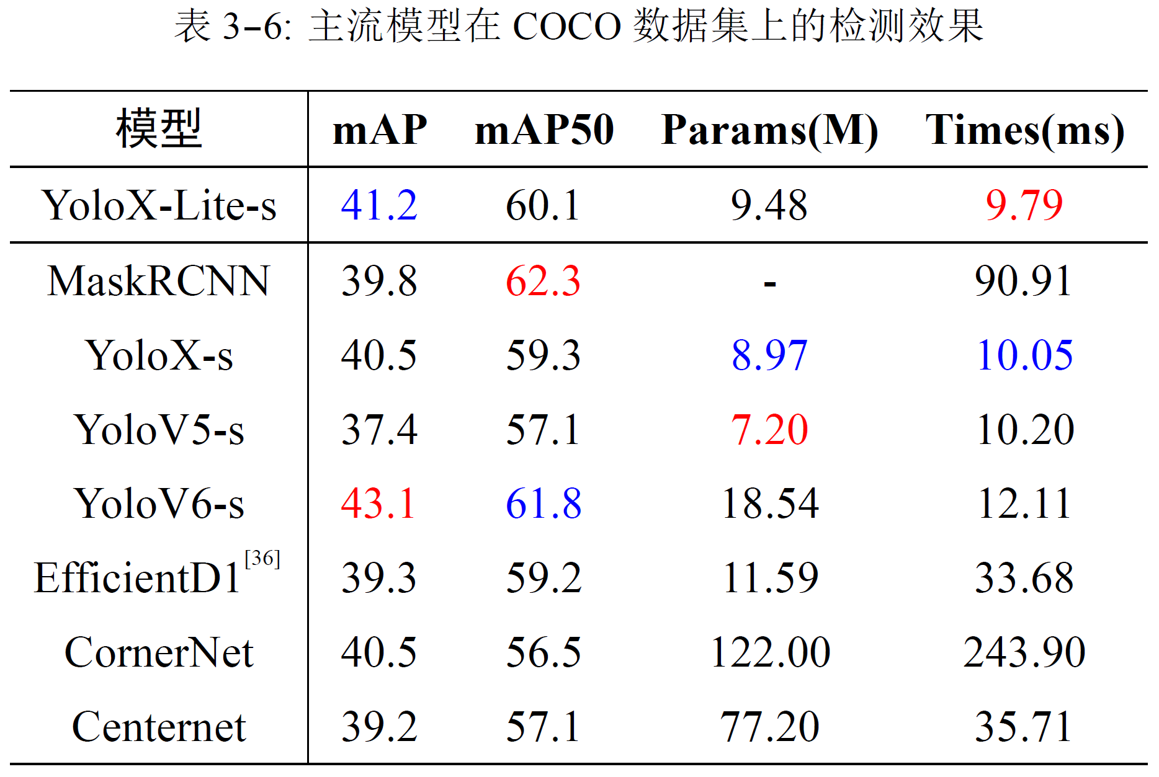
研究背景
研究内容
实际应用
工作成果
全文总结
2.1
静态目标检测：对比实验
我们的方法在保持较高mAP的情况下，实现最快的推理速度。
Notes:
这里的表格展示了我们的方法和主流模型的对比，表里面的红色和蓝色分别表示top1和top2的数据，可以看出我们的方法在保持较高mAP指标的情况下，实现了最快的推理速度

Slide 14
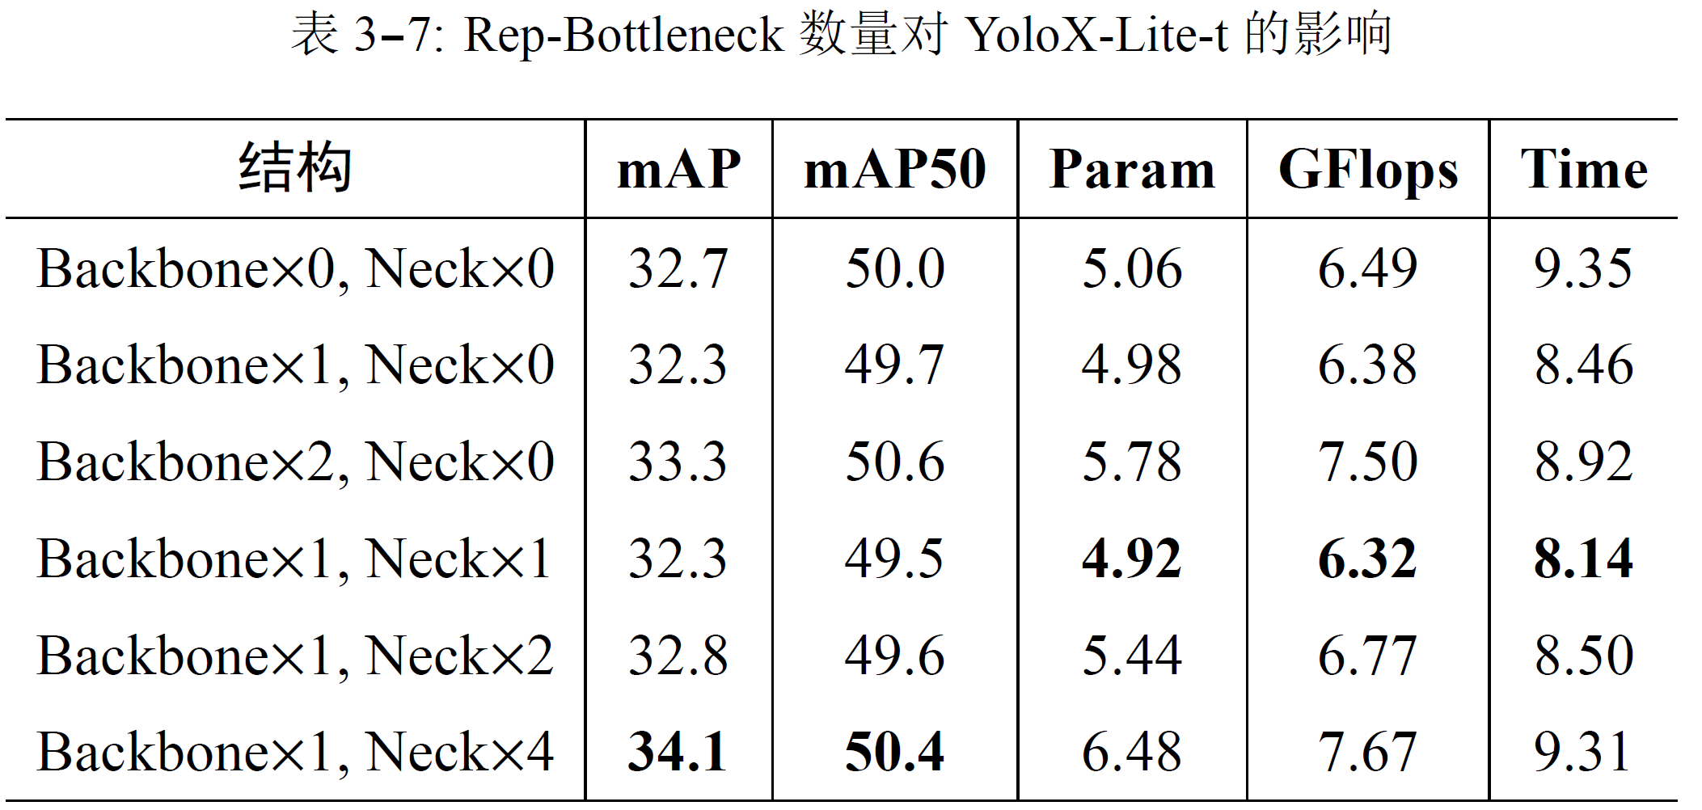
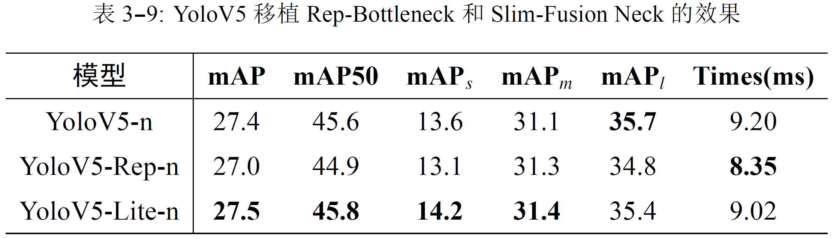
研究背景
研究内容
实际应用
工作成果
全文总结
2.1
YoloX-Lite：消融实验
Rep-Bottleneck 可以带来巨大的速度提升；
增加Rep-Bottleneck的数量可以提高精度；
我们的方法在YoloV5中精度和速度均有提高。
Notes:
这里是一些消融实验，上表表示RepBottleneck在骨干网络和颈部网络中使用的数量对应的效果，可以明显发现该结构能够带来巨大的速度提升，增加Rep-Bottleneck数量可以提高精度；下面这张表中，将我们的方法移植到YoloV5中，可以发现我们的方法在YoloV5中精度和速度均有提高。

Slide 15
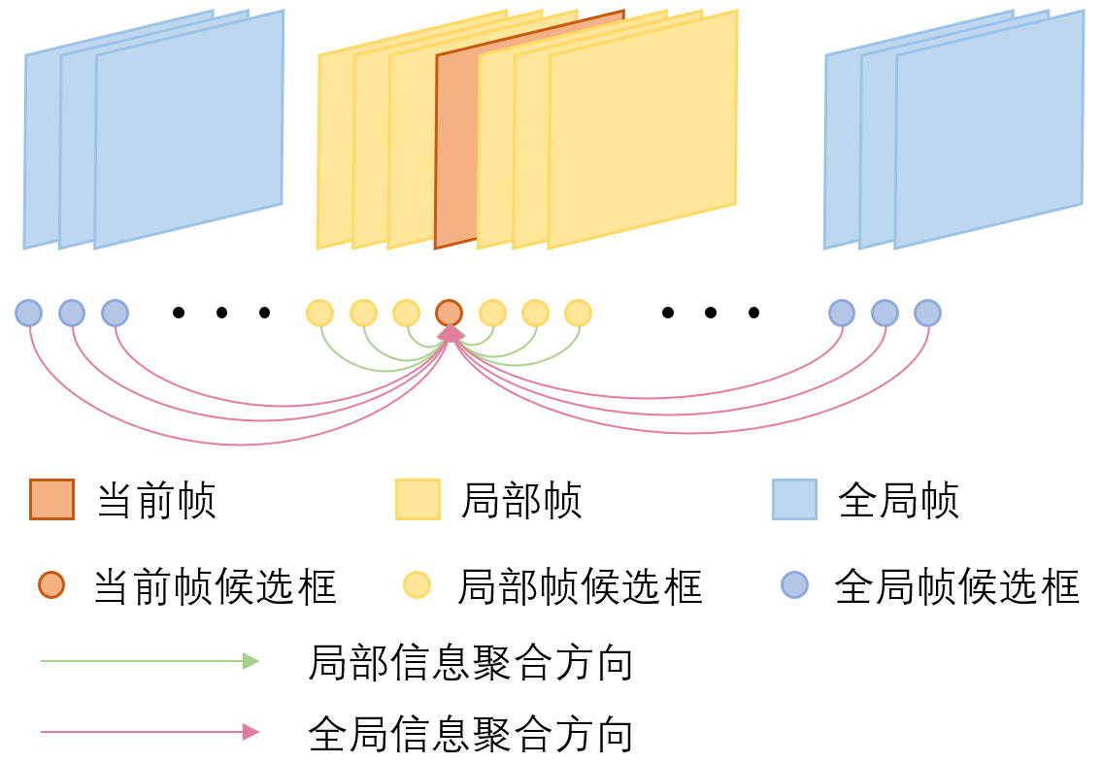
研究背景
研究内容
实际应用
工作成果
全文总结
2.2
Yolo-GLA：研究动机
现有视频目标检测方法的问题：
需要大量视频数据训练，成本高；
只聚合局部帧信息或者只聚合全局帧信息，检测不够准确；
模型复杂，推理速度太慢；
什么是全局信息和局部信息？
Notes:
第2小节介绍我们提出的视频目标检测方法Yolo-GLA，现有视频目标检测方法存在一些问题，1是需要大量的视频数据训练，成本高。第2是现有方法大多只聚合了全局信息或者只聚合了局部信息，检测效果不够准确；最后是模型比较复杂，推理速度太慢了。这里我们说明下什么是全局信息，什么是局部信息，全局信息指的是一段视频中距离当前检测帧较远的图像，比如说3秒之前的图像，而局部信息指的是相邻几帧的图像。

Slide 16
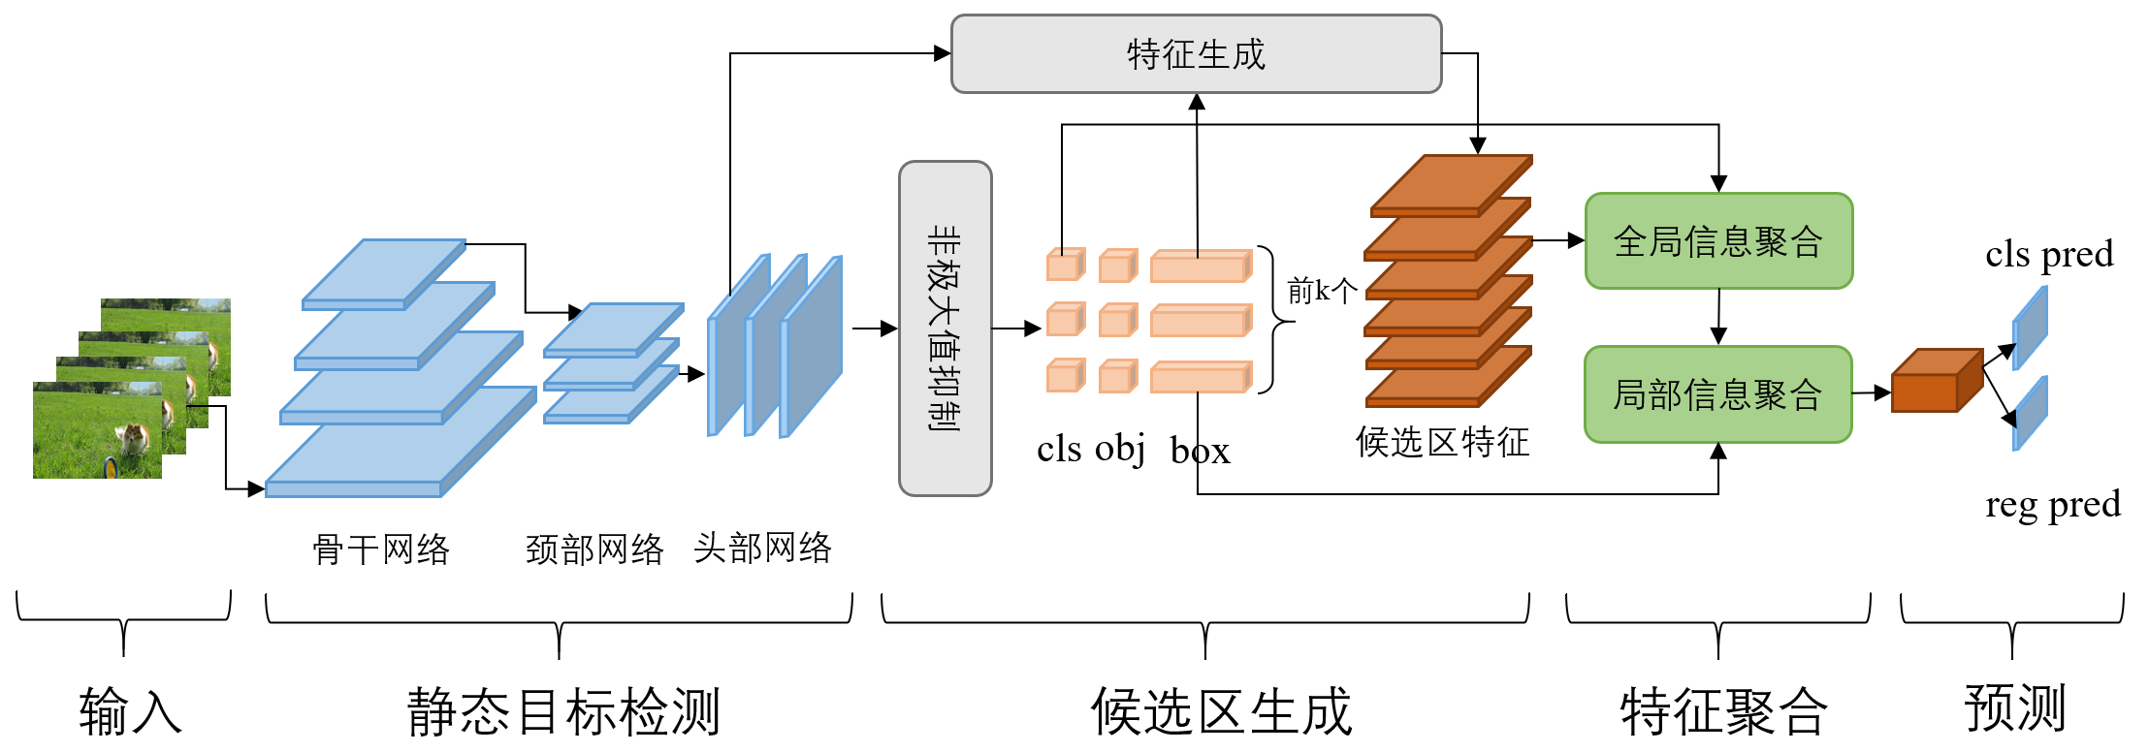
研究背景
研究内容
实际应用
工作成果
全文总结
2.2
Yolo-GLA：整体结构
Yolo-GLA
YoloX-Lite
Notes:
这里介绍我们方法的整体结构，我们将Yolo-GLA划分成这几个部分，输入的是4张局部帧和12张全局帧；静态目标检测用的是我们前面设计的YoloX-Lite，YoloX-Lite能够提供可靠的初步结果，而且使用大规模的图像标注数据预训练，能够降低后续对视频数据的依赖；第三个模块是候选区生成模块，这个模块是对YoloX-Lite的输出结果进行筛选，挑出前30个最可能存在目标的结果，包括目标类别和位置以及对应的特征图，这个过程降低了模型的计算量；下面是特征聚合模块，我们将特征聚合过程分为两个阶段，第一阶段聚合全局外观信息，使用了分类结果，第二个阶段聚合局部位置信息，使用了位置结果，特征聚合使得特征具备上下文信息。

Slide 17
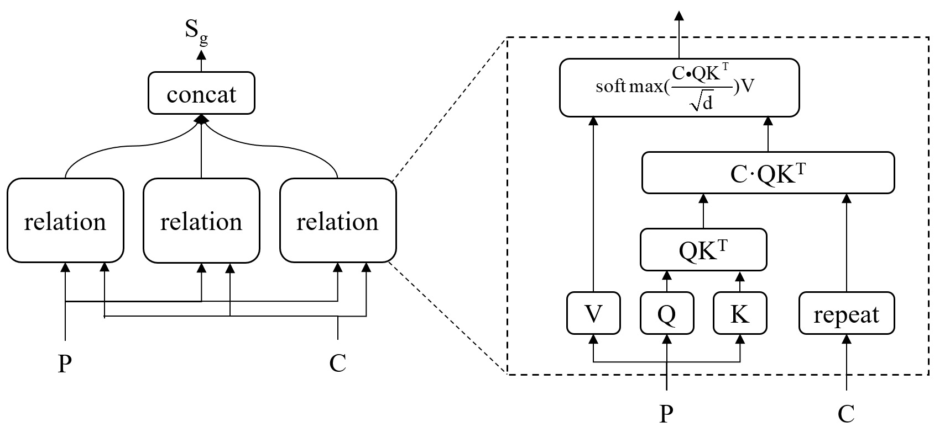
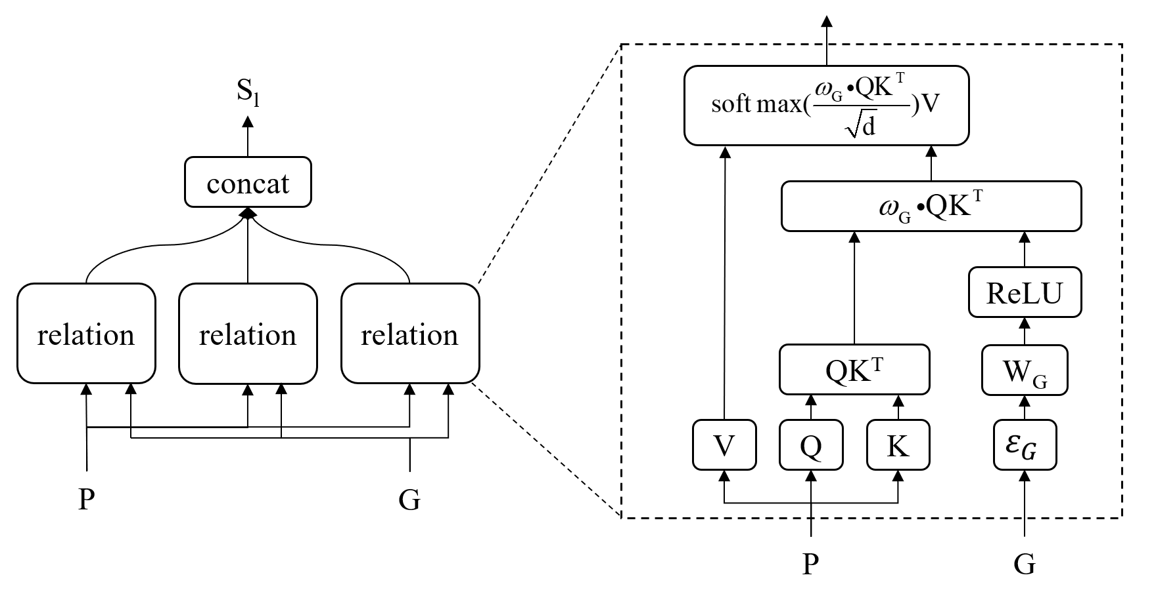

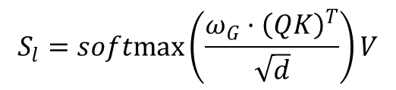
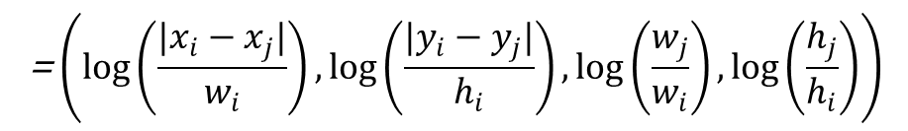
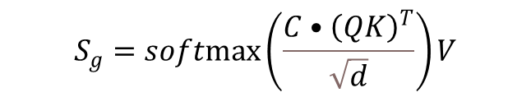
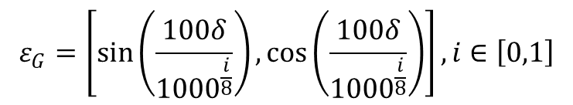
研究背景
研究内容
实际应用
工作成果
全文总结
2.2
Yolo-GLA：信息聚合
P: 输入特征
全局信息聚合
C: 预测的候选框类别置信度
S_{g}: 聚合全局特征后的结果
relation: 多头注意力机制
$$S_{g}=softmax\left(\frac{C•{\left(QK\right)}^{T}}{\sqrt{d}}\right)V$$
G: 预测的候选框位置坐标
局部信息聚合
S_{l}: 聚合局部特征后的结果
$$\text{=}\left(log\left(\frac{|x_{i}−x_{j}|}{w_{i}}\right),log\left(\frac{|y_{i}−y_{j}|}{h_{i}}\right),log\left(\frac{w_{j}}{w_{i}}\right),log\left(\frac{h_{j}}{h_{i}}\right)\right)$$
$$δ$$
$$ε_{G}=\left[sin\left(\frac{100δ}{{1000}^{\frac{i}{8}}}\right),cos\left(\frac{100δ}{{1000}^{\frac{i}{8}}}\right)\right],i∈\left[0,1\right]$$
$$S_{l}=softmax\left(\frac{ω_{G}·{\left(QK\right)}^{T}}{\sqrt{d}}\right)V$$
Notes:
在信息聚合阶段，我们都采用的self-attention作为聚合的方法，聚合全局信息时，P指代一组候选框特征，对应前面筛选得到的，C表示目标初步的类别信息，Sg是聚合后的信息，我们在self-attention中额外引入了目标的类别信息；在聚合局部信息时我们借鉴了RDN网络，将目标的位置信息也编码到self-attention中。

Slide 18
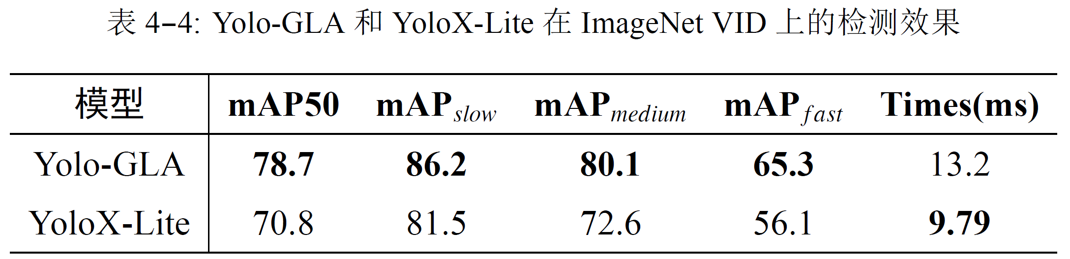
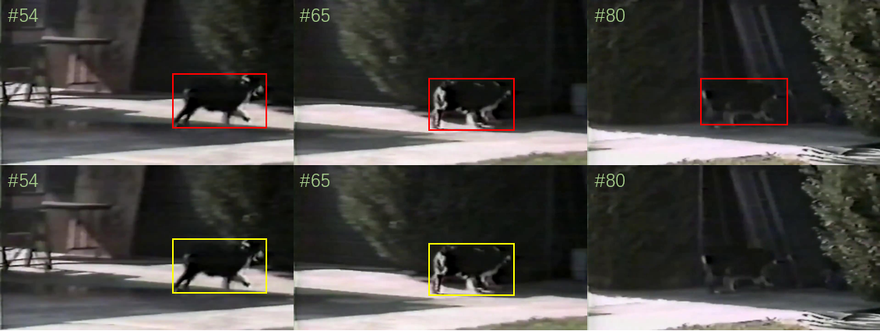
研究背景
研究内容
实际应用
工作成果
全文总结
2.2
Yolo-GLA：对比实验
我们的方法相较于YoloX-Lite 的检测精度有着比较明显的提高；
随着目标运动速度越快，提升越多。
YoloX-GLA
YoloX-Lite
Notes:
我们的实验使用ImageNetVID数据集，这里对比了我们的方法和其他主流方法，相较于YoloX-Lite，我们的方法mAP50指标有了显著的提升，随着目标运动速度越快，提升越多；这里给了一个示例，在低分辨率场景下，第54和第65帧时两个模型都能检测到目标，到80帧，目标进入阴影中时，只有引入了上下文信息的Yolo-GLA才能检测到了。

Slide 19
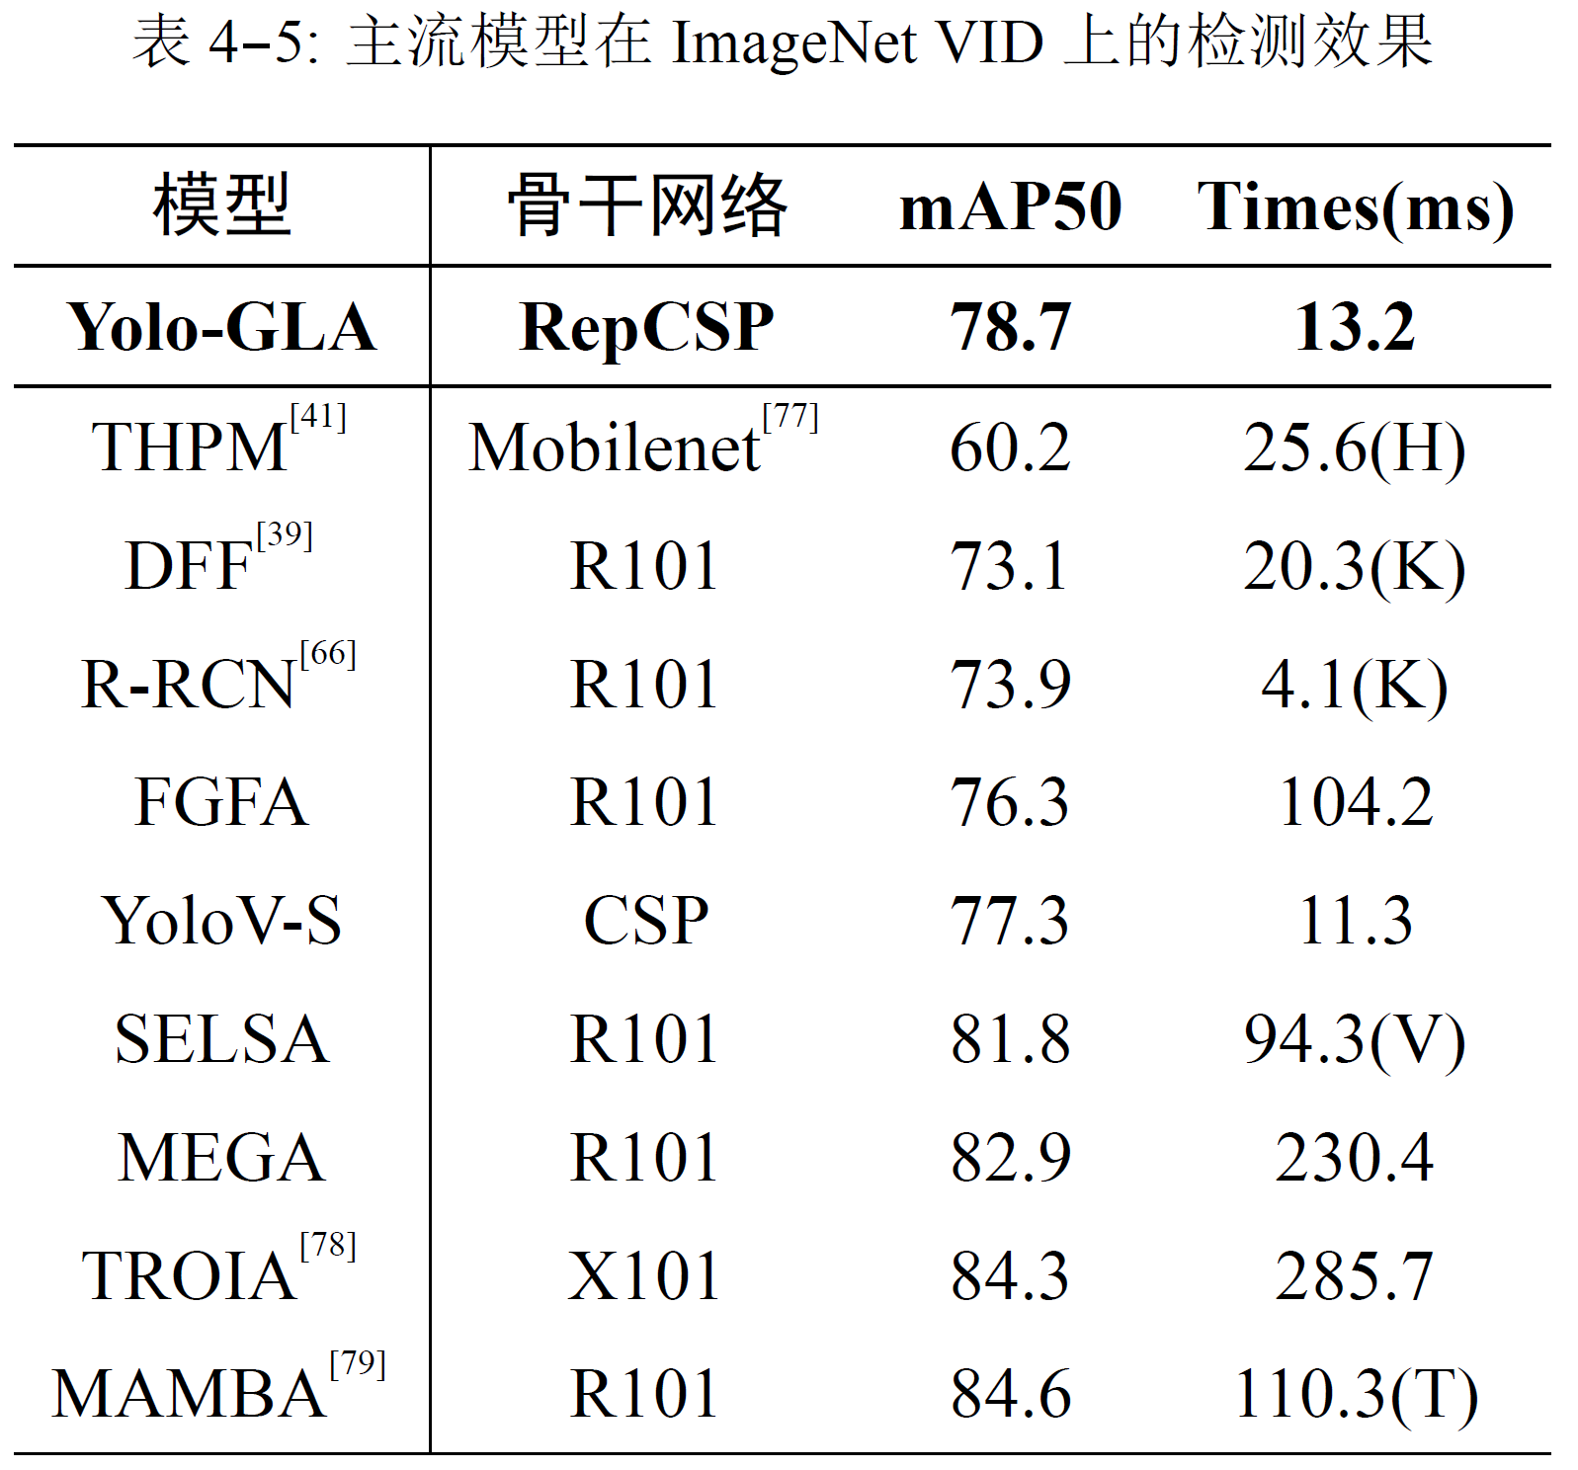
研究背景
研究内容
实际应用
工作成果
全文总结
2.2
Yolo-GLA：对比实验
相较于检测速度较快的THPM等模型，Yolo-GLA在检测精度上有着明显的优势；
相较于检测精度更高的SELSA等模型，Yolo-GLA的检测速度更快。
Notes:
这里对比了我们的方法和其他主流方法，其他精度更高的模型相对速度过慢，并不适合实际应用，而速度接近的模型中，我们的方法实现了最高的检测精度

Slide 20
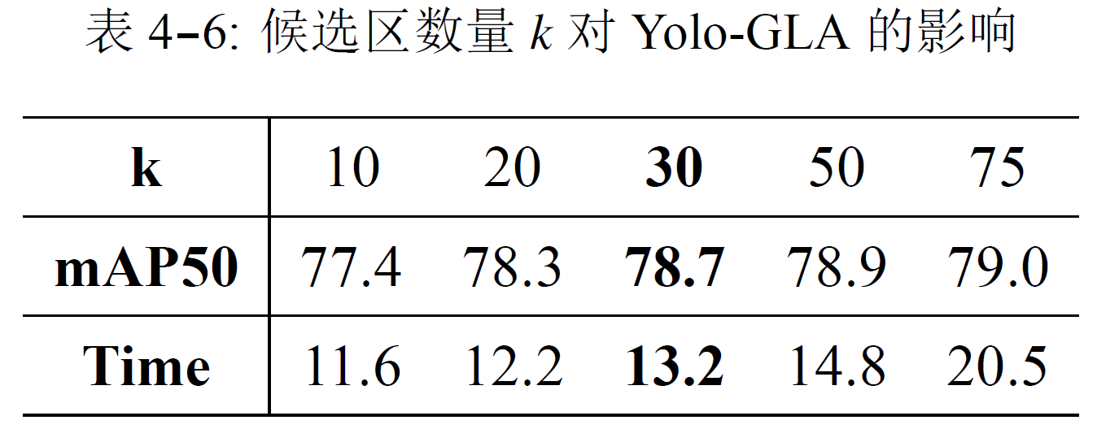
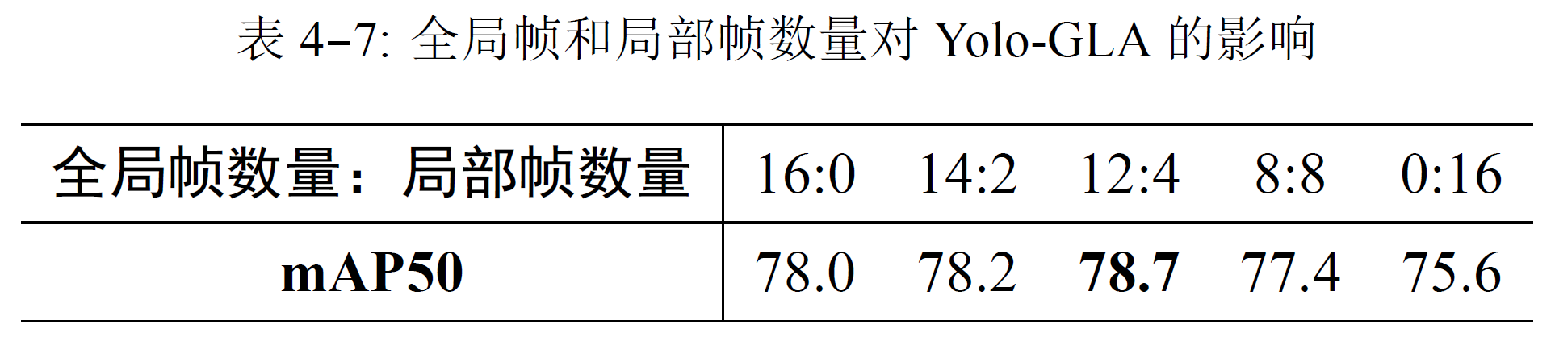
研究背景
研究内容
实际应用
工作成果
全文总结
2.2
Yolo-GLA：消融实验
随着 k 值增大，mAP50和检测时间都随之增加；
当k增加到30时，mAP50不再明显提高；
随着全局帧数量逐步减少，mAP50 指标先增加后减少；
只聚合全局信息比只聚合局部信息 mAP 值更高。
Notes:
我们对候选区的数量k进行了消融实验，可以发现随着k值增加，mAP50和检测时间都会相应增加，到k=30时，mAP50不在明显增加了；同时我们对输入数据的全局帧和局部帧数量也进行了消融实验，随着全局帧数量逐步减少，mAP50 指标先增加后减少，另外就是我们发现只聚合全局信息效果明显比只聚合局部信息效果好很多。

Slide 21
第三部分
实际应用
Applications
鸟类监控视频目标检测系统
Notes:
第三部分我们将刚刚提到的视频目标检测算法应用到一个实际的鸟类监控视频目标检测项目中

Slide 22
研究背景
研究内容
实际应用
工作成果
全文总结
3.1
系统简述
系统流程
图片
视频
系统需求：
数据标注
一键训练模型
支持部署在野外环境，实时检测环境中的鸟类
数据标注
YoloX-Lite
一键训练
Yolo-GLA
关键技术：
视频目标检测算法
部署在边缘设备中
部署检测
实时检测监控视频
Notes:
这个系统重点是要完成数据标注，一键训练以及可以部署在野外环境中。系统流程可以看右图，输入的数据会通过人工标注信息，然后依次训练基础的YoloX-Lite网络和后续的Yolo-GLA网络，训练得到的参数会部署到边缘设备中，实时检测监控视频。

Slide 23
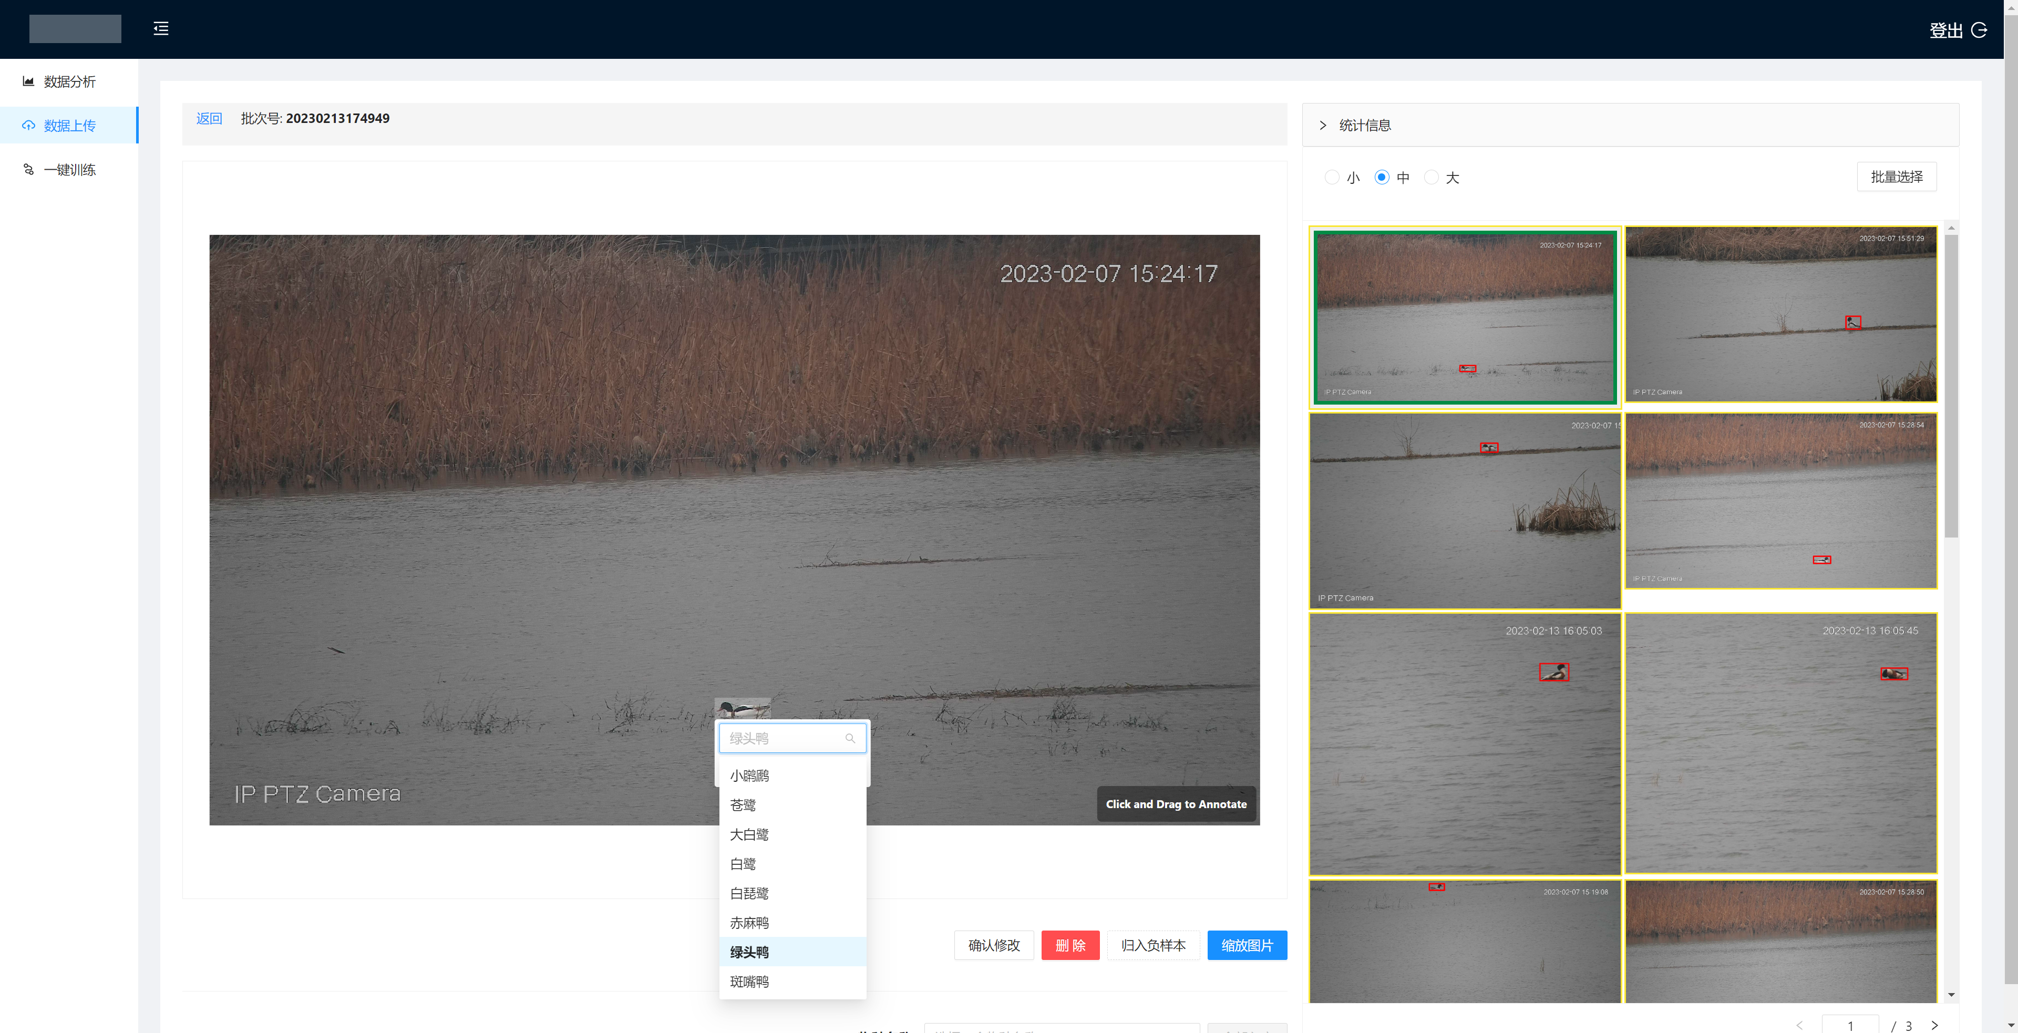
研究背景
研究内容
实际应用
工作成果
全文总结
3.2
系统展示：数据标注
某次上传的数据
标注目标的类别和位置
Notes:
下面展示这几个功能的页面，第一个是关于人工标注的，这里可以标注出目标的类别的位置信息

Slide 24
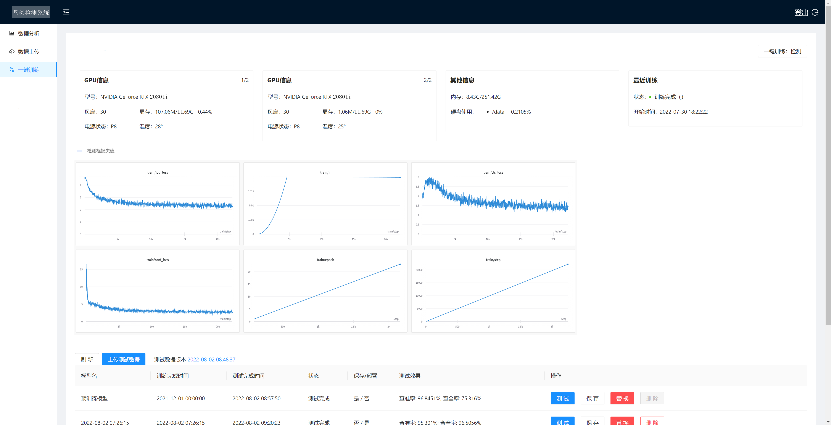
研究背景
研究内容
实际应用
工作成果
全文总结
3.2
系统展示：一键训练
硬件信息
训练中间信息
训练好的模型
Notes:
这里是一键训练的页面，可以实时观察到硬件信息和训练的中间结果和最后的输出

Slide 25
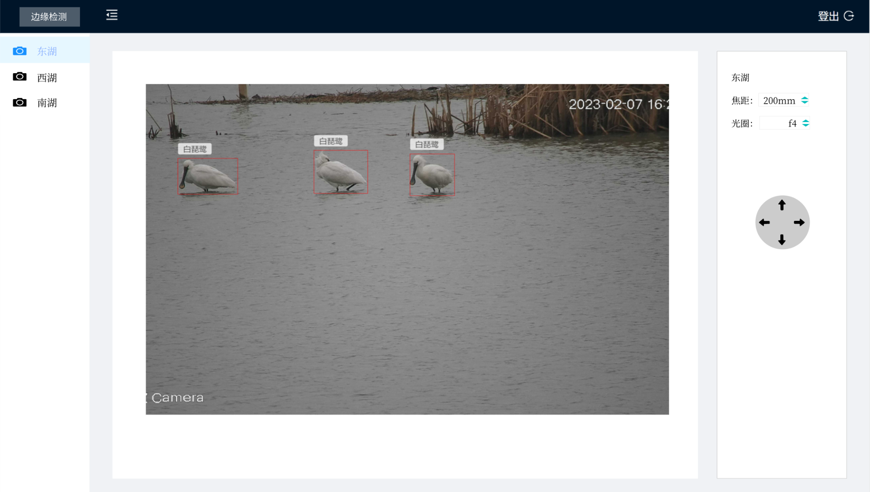
研究背景
研究内容
实际应用
工作成果
全文总结
3.2
系统展示：鸟类检测
摄像头位置
实时检测结果
Notes:
最后是实际野外场景下的检测结果，图中间是摄像头的实时检测结果。

Slide 26
第四部分
研究生期间工作成果
Work Product
论文 | 专利 | 项目
Notes:
第四个部分快速介绍下研究生期间的工作

Slide 27
研究背景
研究内容
实际应用
工作成果
全文总结
4.1
工作成果
论文
Weikang Xiao, Fengshan Liu, Jian Zhao, Furao Shen. Faster-SOINN: A faster unsupervised incremental1 clustering method, under-review.
专利
申富饶，肖伟康，赵健。一种基于特征融合的野生动物视频目标检测方法。专利申请号：202310011137.6
项目
国家自然科学基金 “基于深度感知增量式联想记忆神经网络的信息融合系统研究”
Notes:
主要包括一篇在投的论文，一篇专利和一个国自然科学基金

Slide 28
第五部分
总结
Summary
全文总结
Notes:
最后对答辩内容做个总结

Slide 29
研究背景
研究内容
实际应用
工作成果
全文总结
基于结构重参化的静态目标检测
基于全局-局部信息聚合的视频目标检测算法
鸟类监控视频目标检测系统
利用结构重参化加快网络的推理速度；
重新设计算子使用规则和数据流向提高检测精度；
同时聚合全局信息和局部信息，提高了检测精度；
模型简单，保证了快速的推理速度；
不需要使用大量的视频标注数据训练，降低了成本。
将算法应用于实际任务中
提供了数据标注、一键训练等功能，构建了一个成熟并且完整的系统
Notes:
我的答辩内容主要分为三个，第一个是设计了一个静态目标检测模型，这个模型利用结构重参化加快网络的推理速度，并且重新设计算子使用规则和数据流向提高检测精度。第二个是设计了一个视频目标检测模型，能够同时聚合全局信息和局部信息，提高了检测精度；模型简单，保证了快速的推理速度；不需要使用大量的视频标注数据训练，降低了成本。最后将视频目标检测模型应用在一个鸟类监控视频目标检测系统中，构建了一个成熟且完整的系统。

Slide 30
感谢各位老师，恳请批评指正
答辩人：肖伟康 MG20370042
导 师：申富饶 教授
日 期：2023年5月8日
Notes:
这就是我今天的答辩内容，感谢各位老师，恳请批评指正

